Slide 1
Segmentez des clients d'un site e-commerce
Fait par Khadija modeste
Le 15/09/2022

Slide 2
Méthodologie
But de projet
Segmentation RFM
Analyse exploratoire
K-MEANS
DBSCAN
Agglomérative Clustering
Choix de modèle
Stabilité du modèle

Slide 3
But de projet
Ce projet consiste à aider les équipes d’Olist à regrouper les clients de profils similaires pour leur compagnes marketing et à proposer un contrat de maintenance.
Pour réaliser ce projet, on va analyser la base de donnéesfournie par Olist.
On dispose maintenant de différentes informations concernant les clients, leurs commandes, les produits, leurs avis …
Pour répondre à ce sujet, on va utiliser des méthodes supervisées sur des données RFM.

Slide 4
Segmentation RFM

Slide 5
La segmentation RFM est une méthode de regroupement de clients selon leurs habitudes et comportements d’achat tel qu’on applique le clustering sur la récence, la fréquence et le montant.
Frequency
Recency
Monetary
Elle permet de mieux cibler les clients et personnaliser leur communication pour un plan action marketing pertinent.

Slide 6
Analyse exploratoire

Slide 7
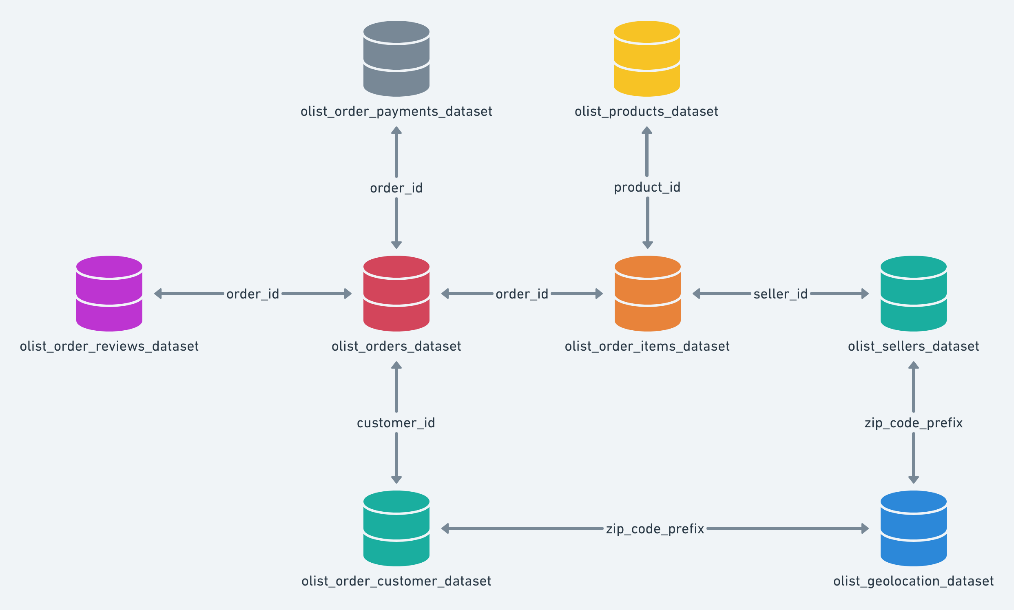
Relation entre les bases de données

Slide 8
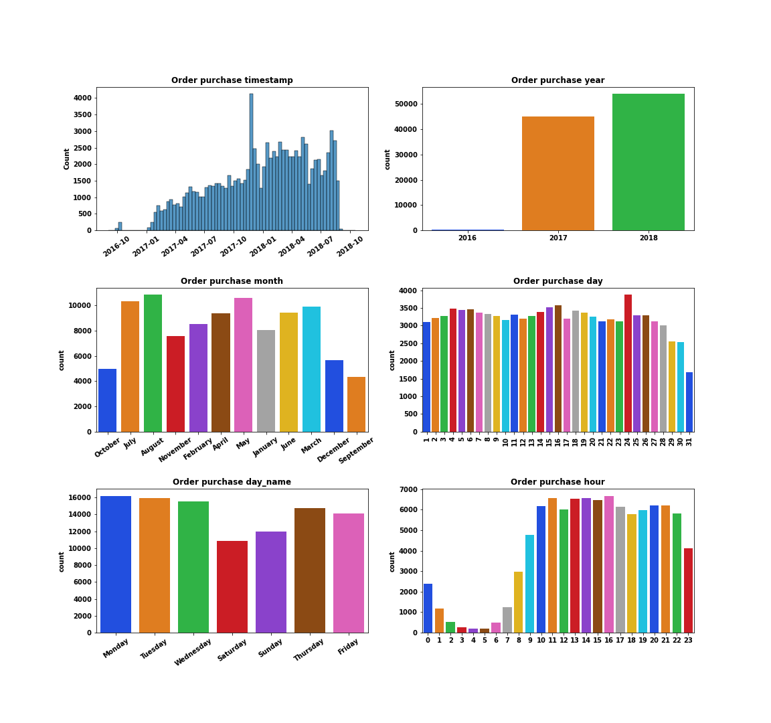
Analyse de la date de commande

Slide 9
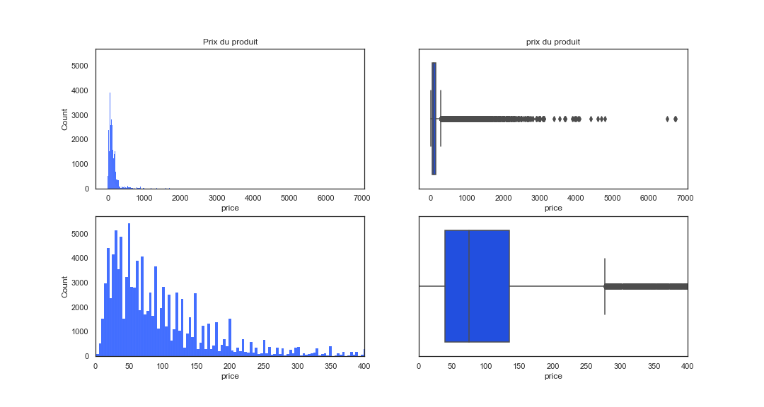
Visualisation des prix des produits

Slide 10
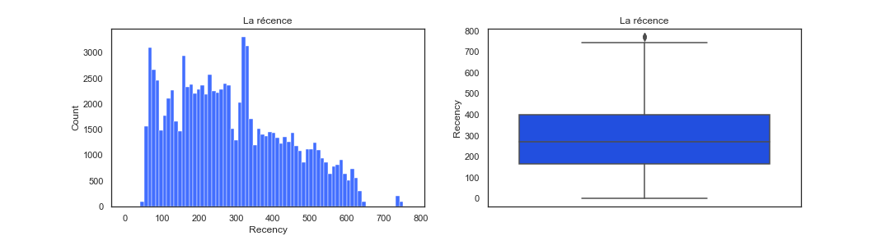
Visualisation de la récence

Slide 11
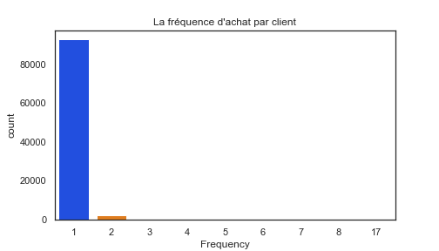
Visualisation de la fréquence d’achat par client

Slide 12
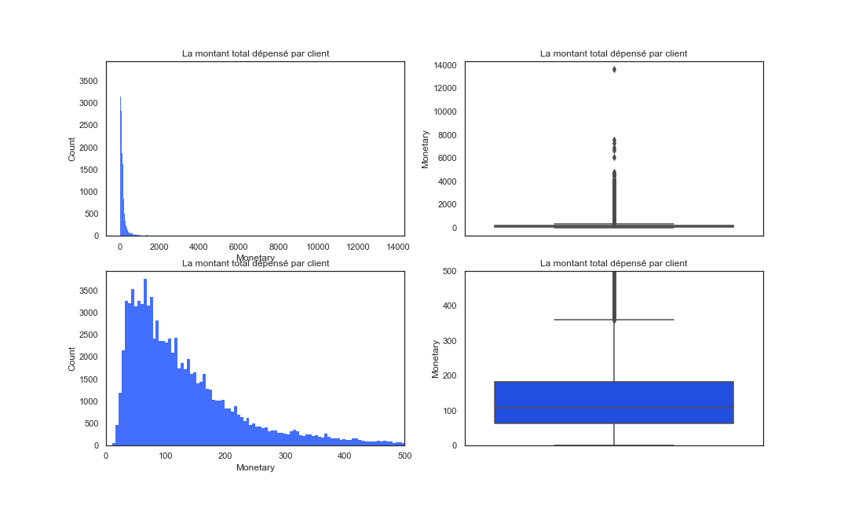
Visualisation du montant dépensé par client

Slide 13
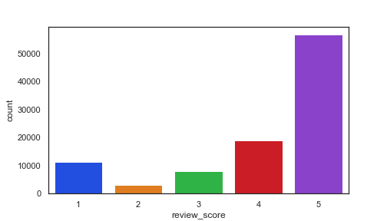
Visualisation des notes des clients sur les commandes

Slide 14
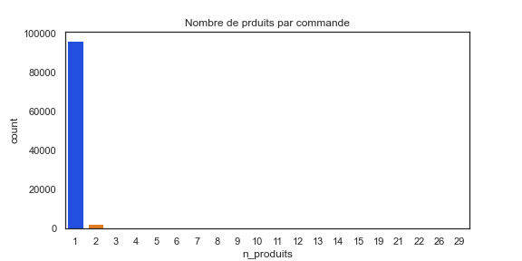
Visualisation de nombre de produits achetés par commande

Slide 15
K-MEANS
Application sur la récence, la fréquence et le montant

Slide 16
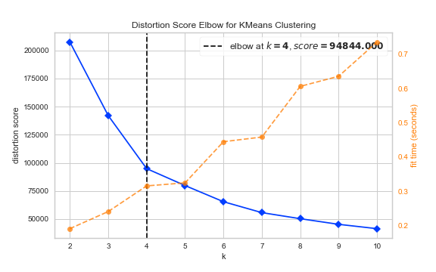
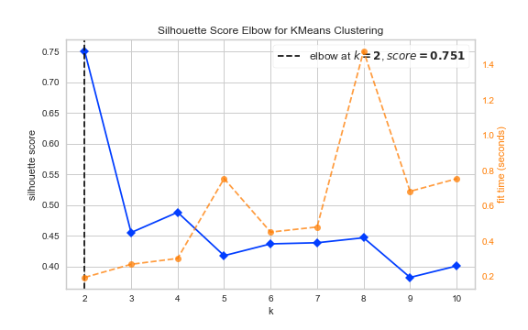
Choix du nombre de clusters

Slide 17
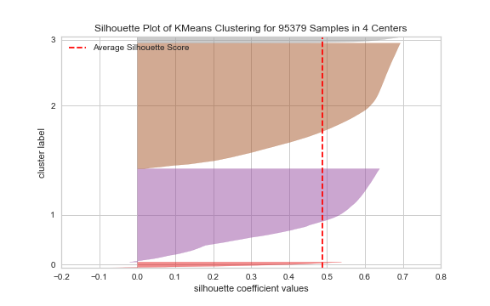
Analyse de la silhouette score

Slide 18
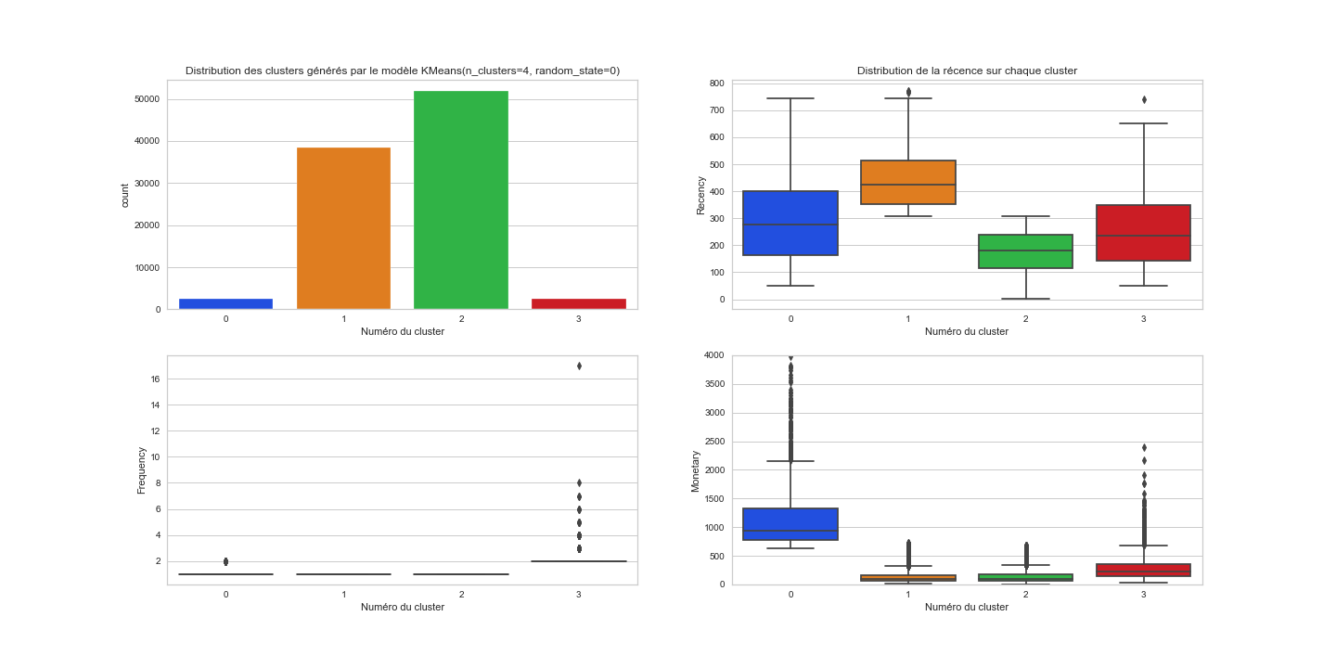
Visualisation des clusters

Slide 19
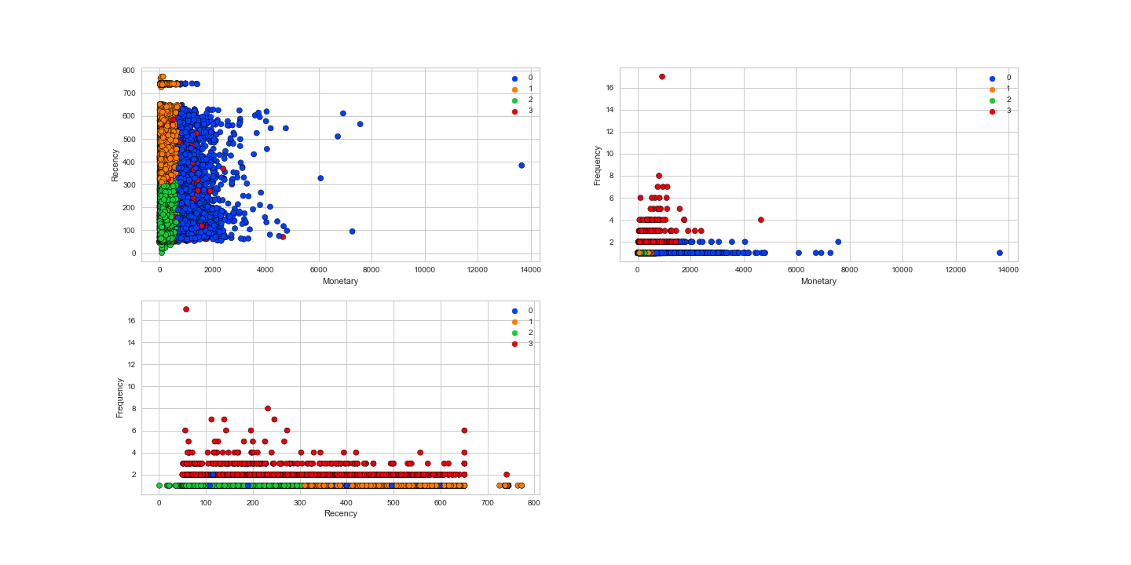
Visualisation des clusters

Slide 20
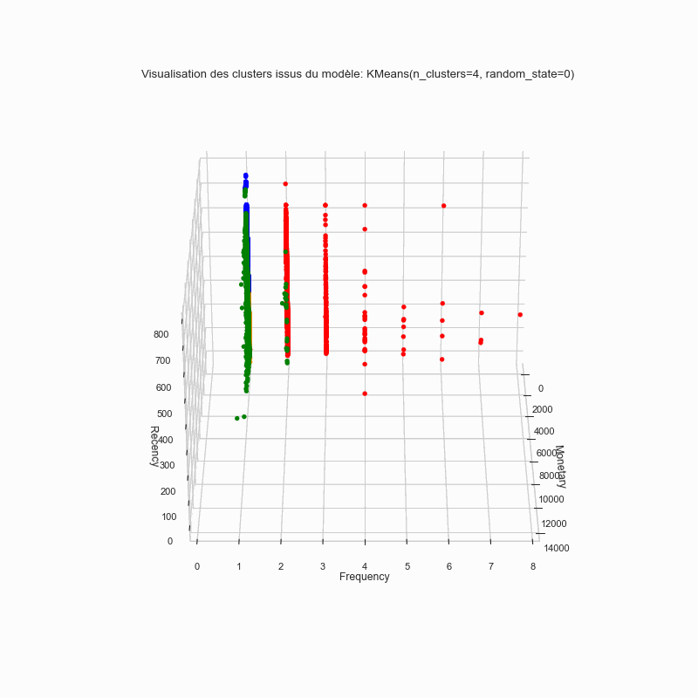
Visualisation des clusters

Slide 21
Moyenne des variables par cluster
Label | Recency | Frequency | Monetary | Count
0 | 291.419 | 1.010 | 1162.797 | 2514
1 | 438.864 | 1.000 | 133.768 | 38519
2 | 178.308 | 1.000 | 134.511 | 51864
3 | 257.492 | 2.113 | 295.474 | 2482

Slide 22
K-MEANS
Application sur la récence, la fréquence, le montant et le review score

Slide 23
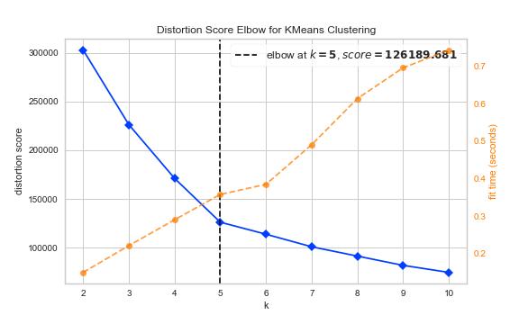
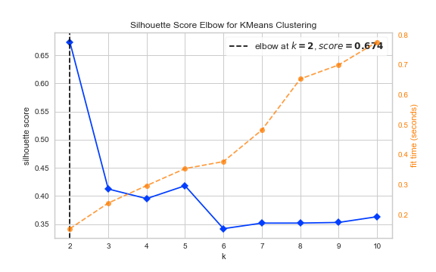
Choix du nombre de clusters

Slide 24
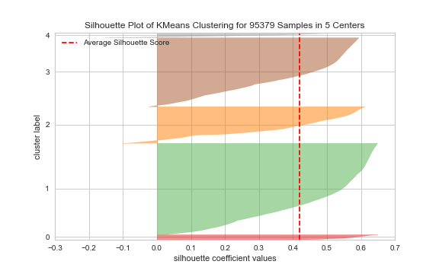
Analyse de la silhouette score

Slide 25
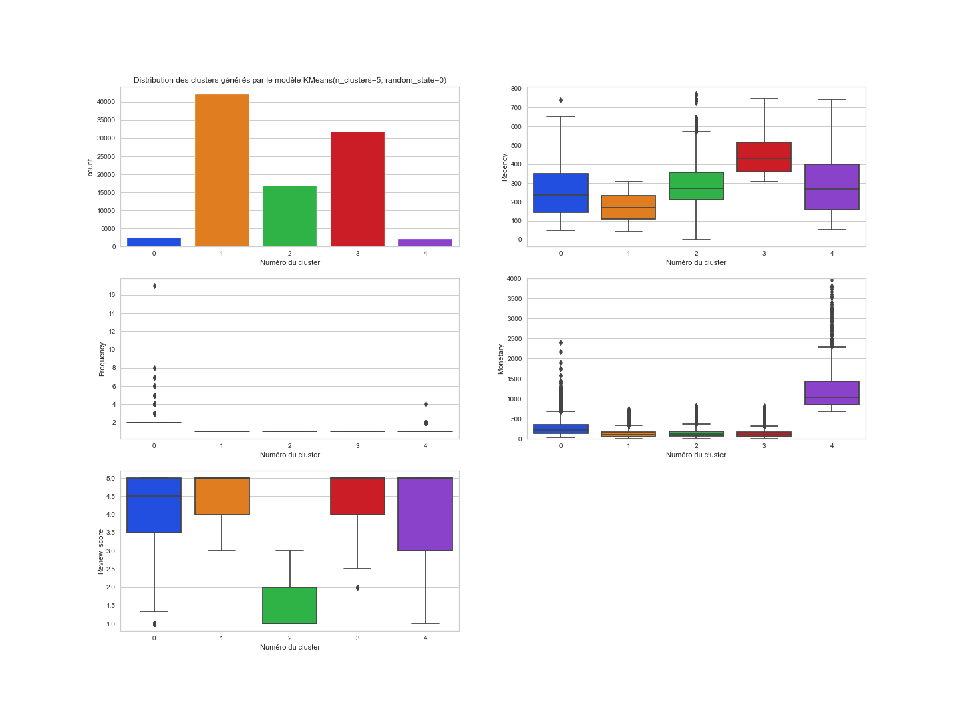
Visualisation des clusters

Slide 26
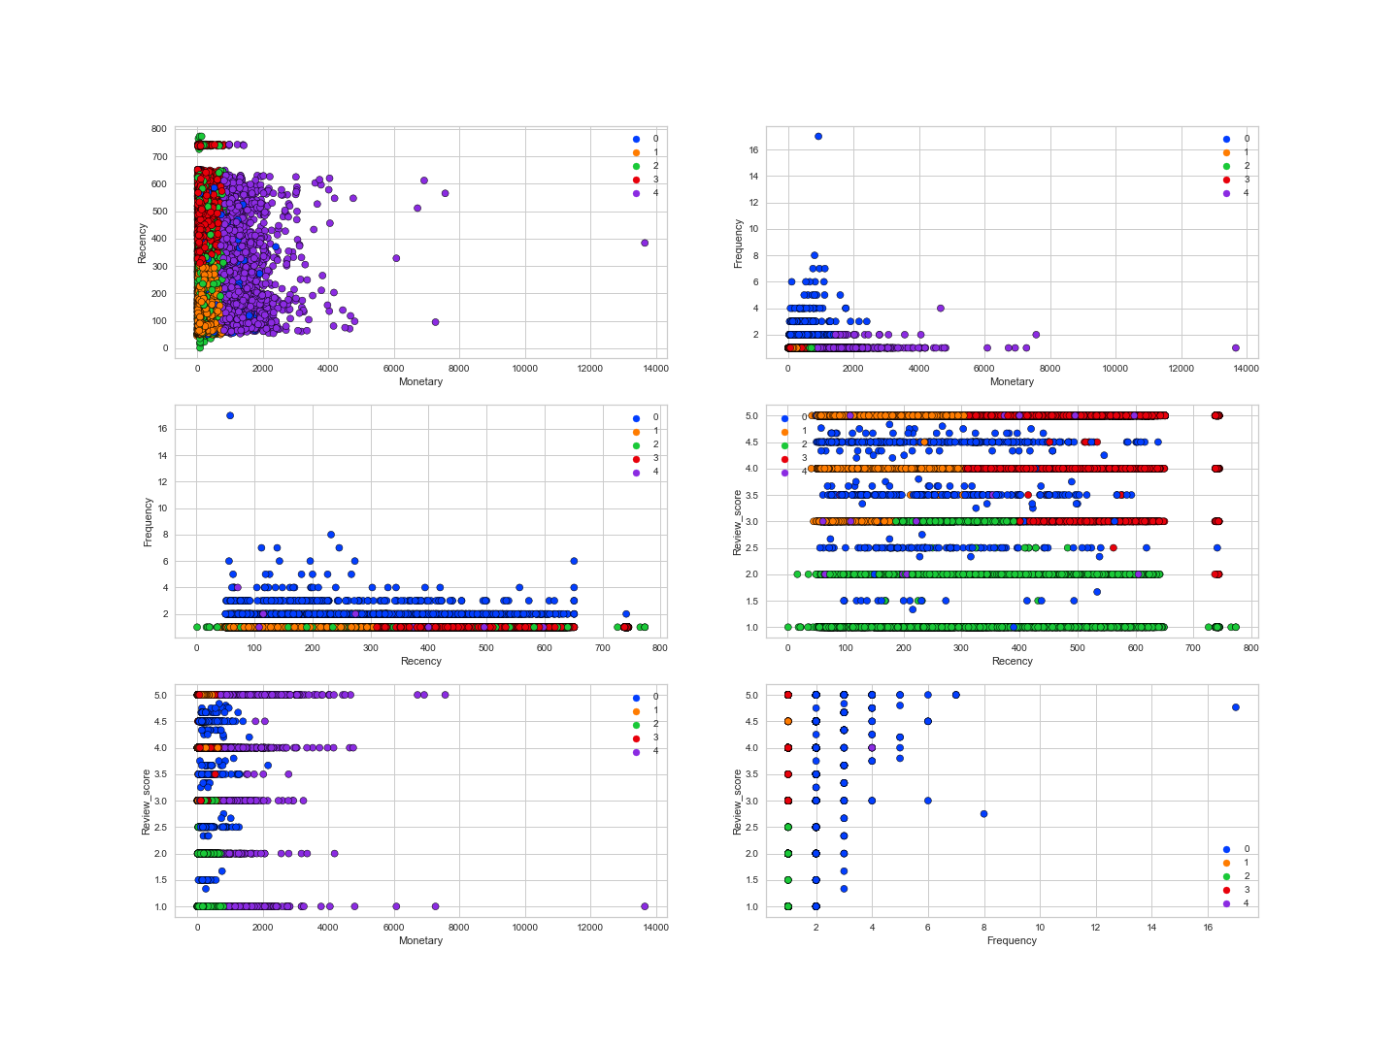
Visualisation des clusters

Slide 27
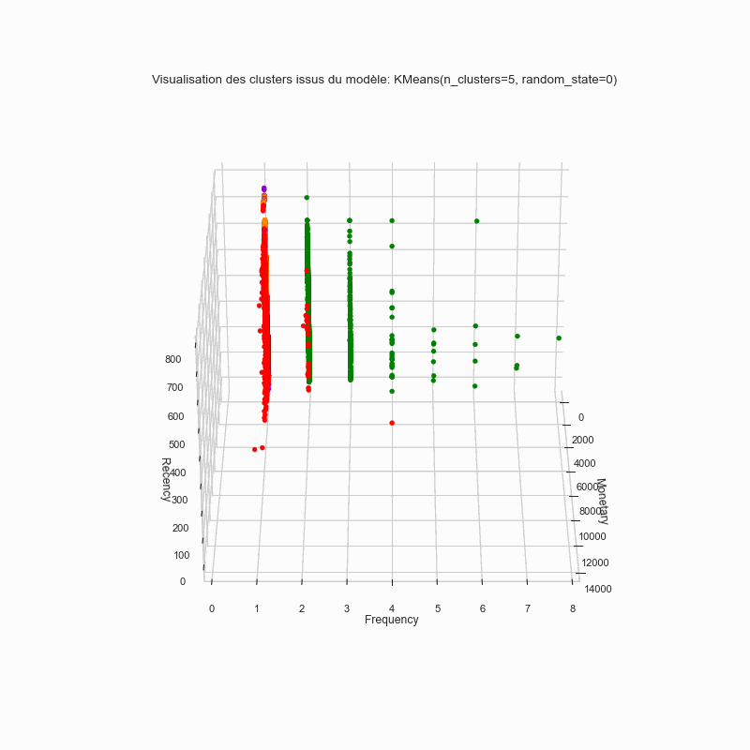
Visualisation des clusters

Slide 28
Moyenne des variables par cluster
Label | Recency | Frequency | Monetary | Review_score | Count
0 | 257.611 | 2.113 | 292.773 | 4.203 | 2479
1 | 172.055 | 1.000 | 133.100 | 4.670 | 42167
2 | 292.958 | 1.000 | 152.343 | 1.593 | 16881
3 | 443.286 | 1.000 | 134.167 | 4.631 | 31791
4 | 287.501 | 1.014 | 1266.512 | 3.961 | 2061

Slide 29
K-MEANS
Application sur la récence, la fréquence, le montant, le review score et le nombre de produits achetés

Slide 30
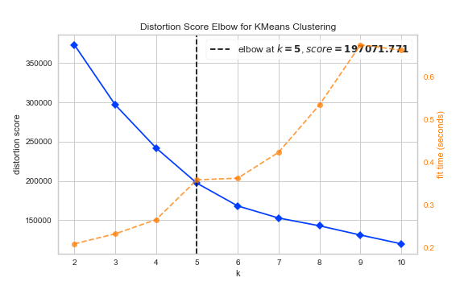
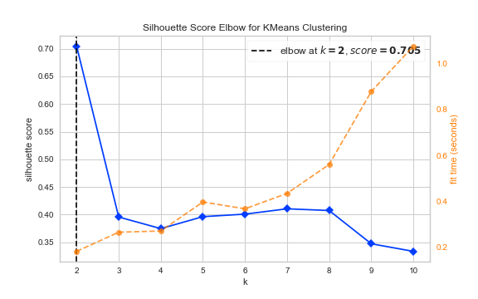
Choix du nombre de clusters

Slide 31
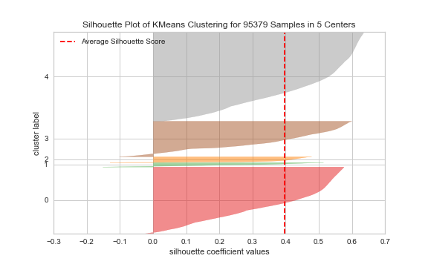
Analyse de la silhouette score

Slide 32
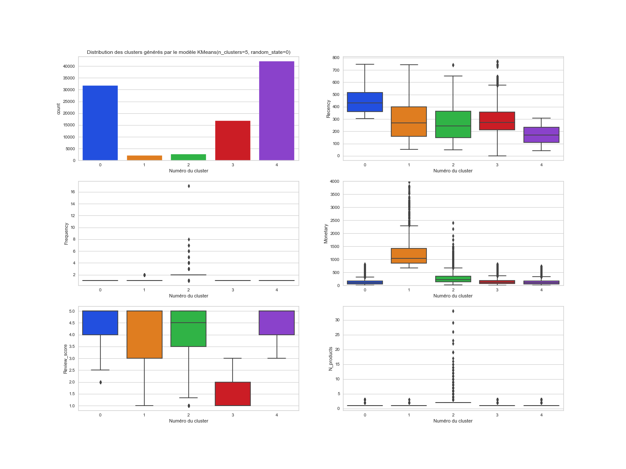
Visualisation des clusters

Slide 33
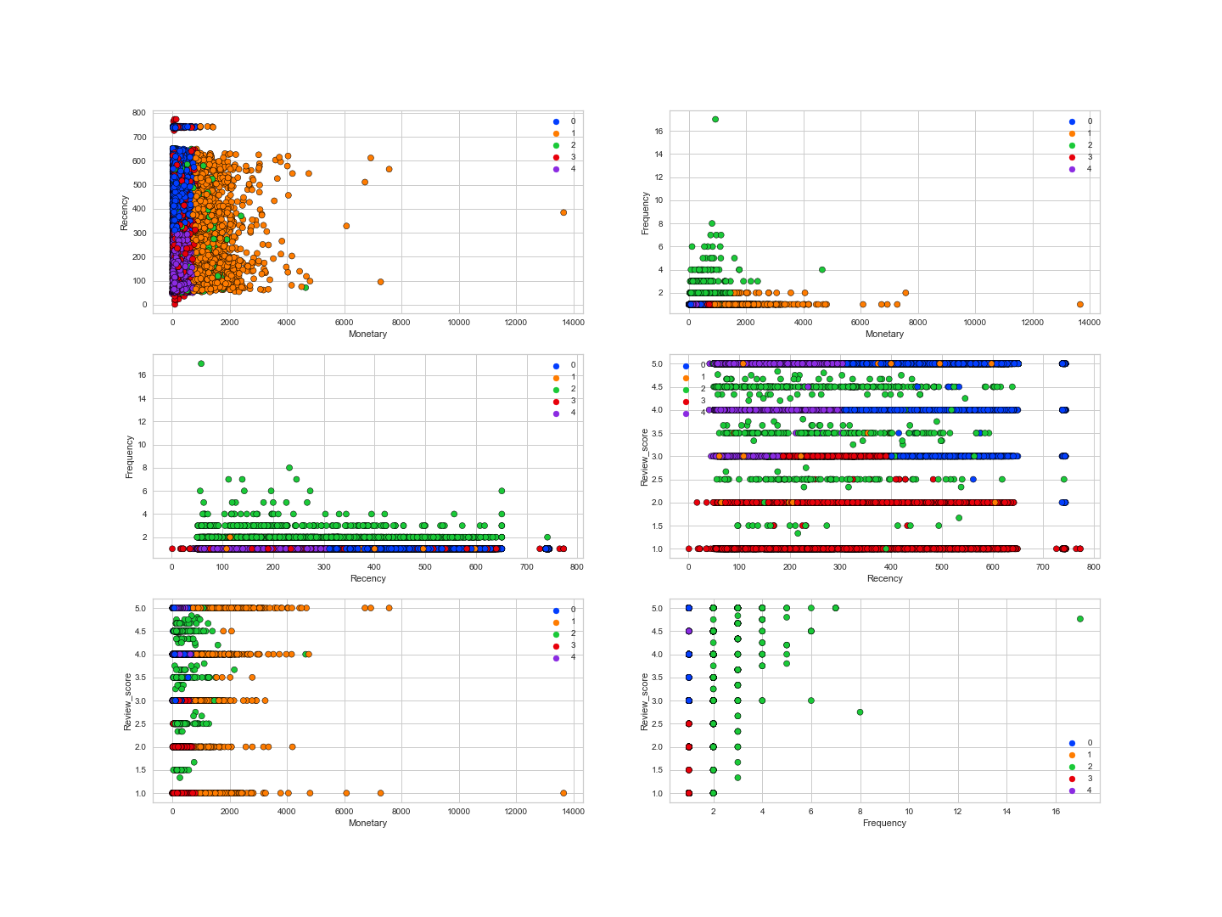
Visualisation des clusters

Slide 34
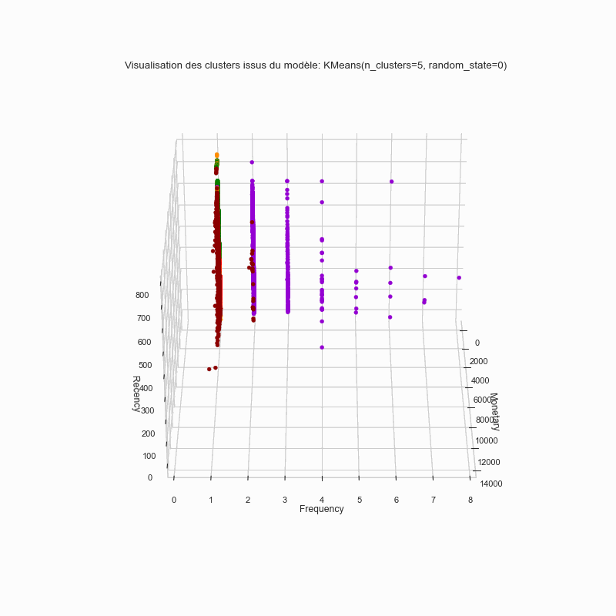
Visualisation des clusters

Slide 35
Moyenne des variables par cluster
Label | Recency | Frequency | Monetary | Review_score | N_products | Count
0 | 443.217 | 1.000 | 133.969 | 4.631 | 1.033 | 31685
1 | 287.388 | 1.010 | 1255.961 | 3.966 | 1.049 | 2083
2 | 263.719 | 2.010 | 283.002 | 4.192 | 2.614 | 2739
3 | 292.803 | 1.000 | 152.300 | 1.593 | 1.032 | 16832
4 | 172.011 | 1.000 | 132.870 | 4.670 | 1.026 | 42040

Slide 36
K-MEANS
Application sur le logarithme de la récence, de la fréquence et du montant

Slide 37
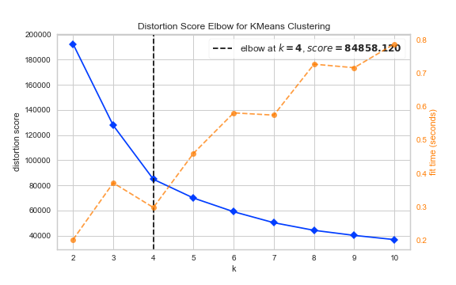
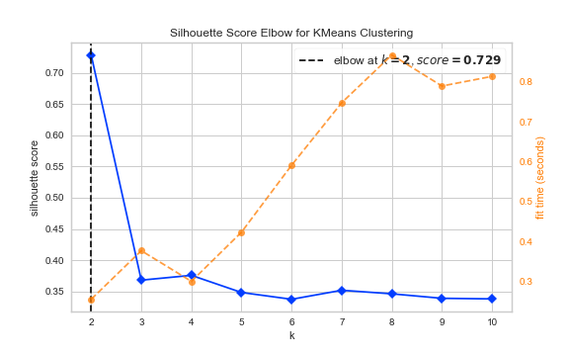
Choix du nombre de clusters

Slide 38
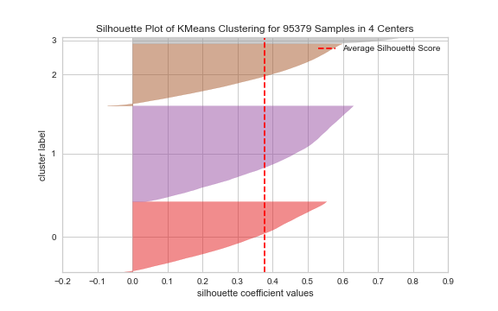
Analyse de la silhouette score

Slide 39
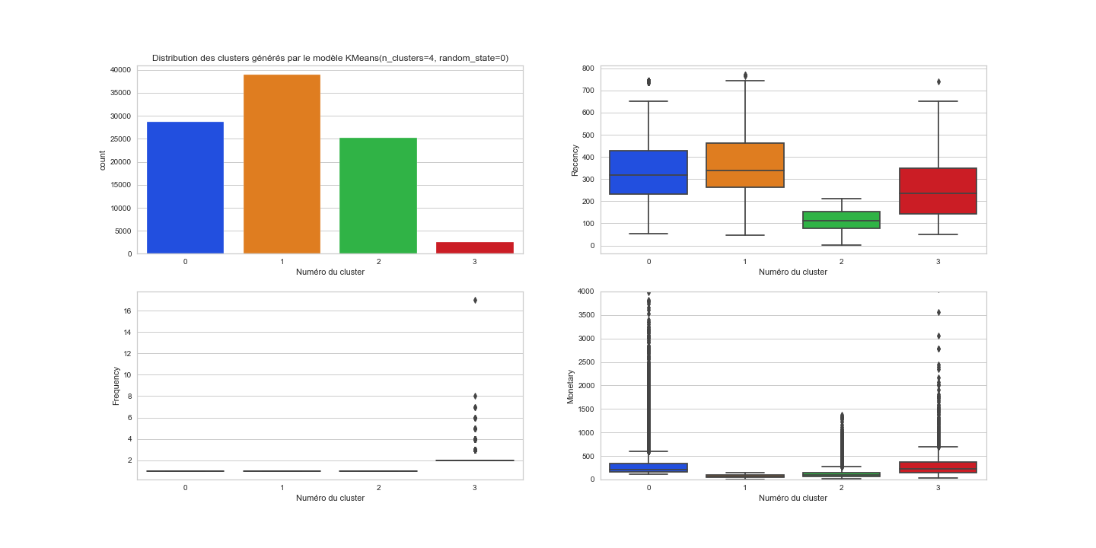
Visualisation des clusters

Slide 40

Visualisation des clusters

Slide 41
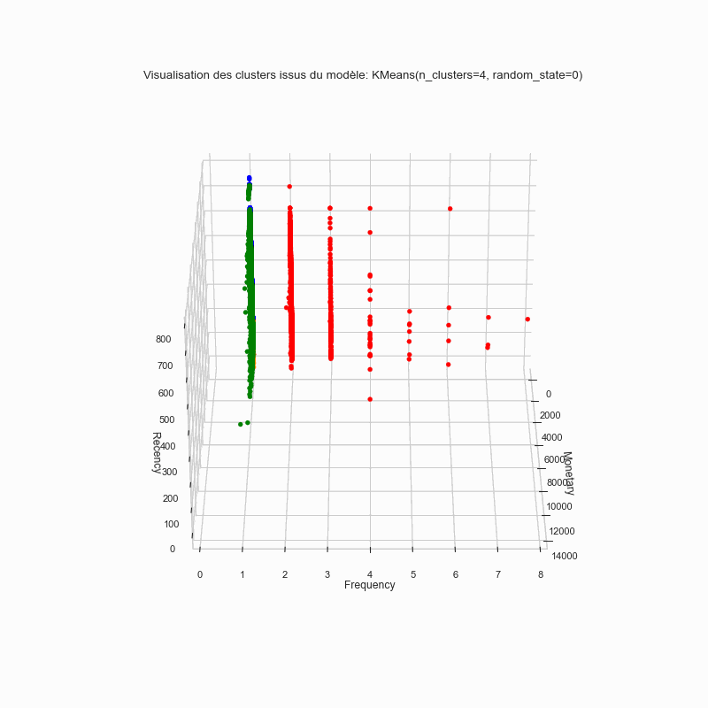
Visualisation des clusters

Slide 42
Moyenne des variables par cluster
Label | Recency | Frequency | Monetary | Count
0 | 336.473 | 1.000 | 319.743 | 28754
1 | 366.846 | 1.000 | 69.255 | 38917
2 | 116.130 | 1.000 | 123.294 | 25202
3 | 257.756 | 2.112 | 314.901 | 2506

Slide 43
DBSCAN
Application sur la récence, la fréquence et le montant

Slide 44
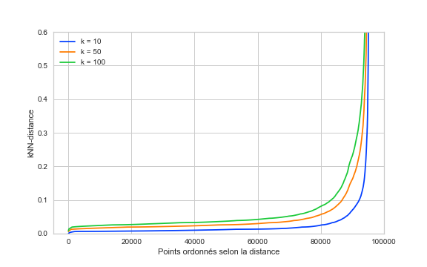
Choix de paramètres

Slide 45
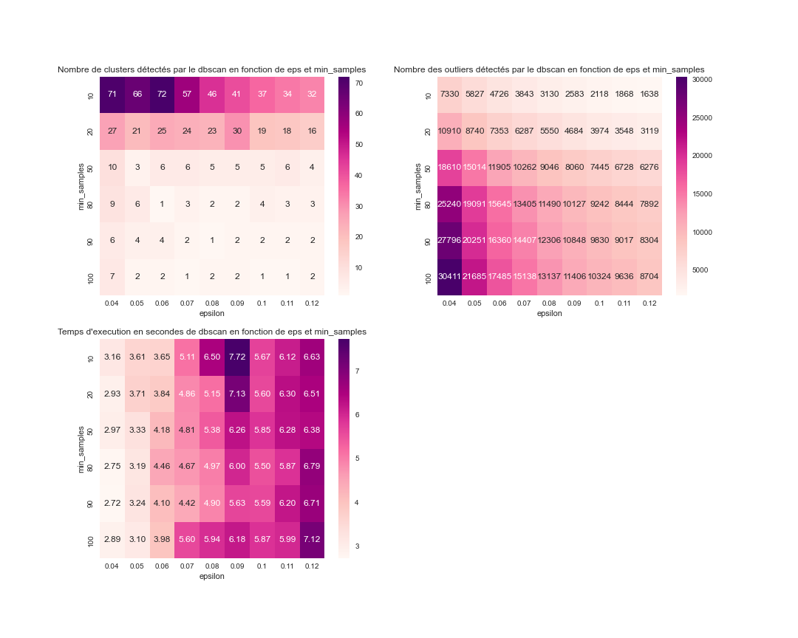
Choix de paramètres

Slide 46
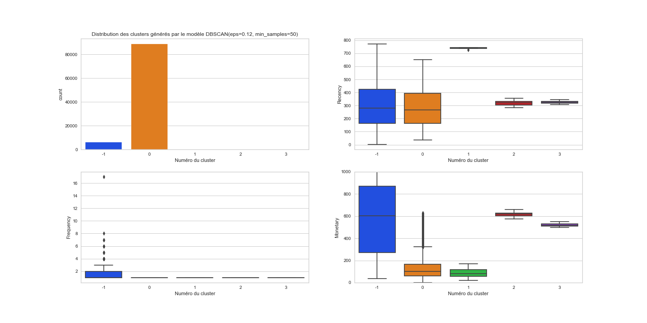
Visualisation des clusters

Slide 47
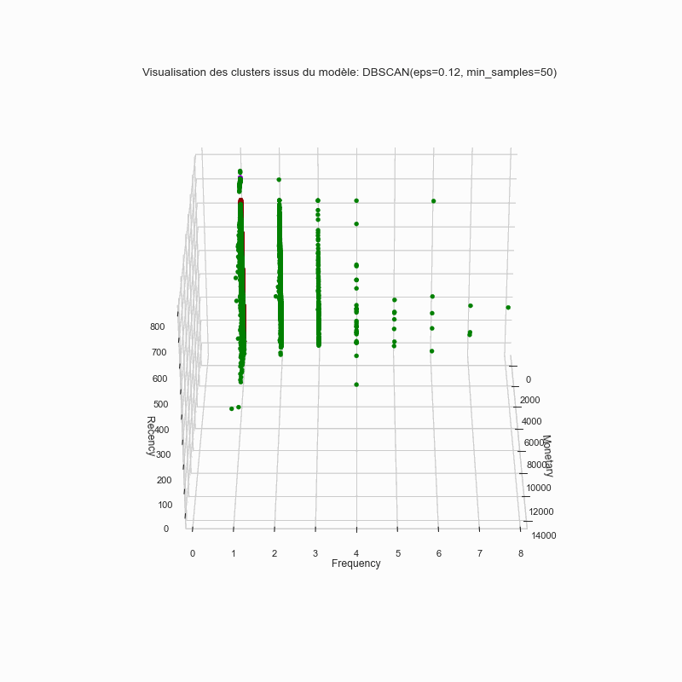
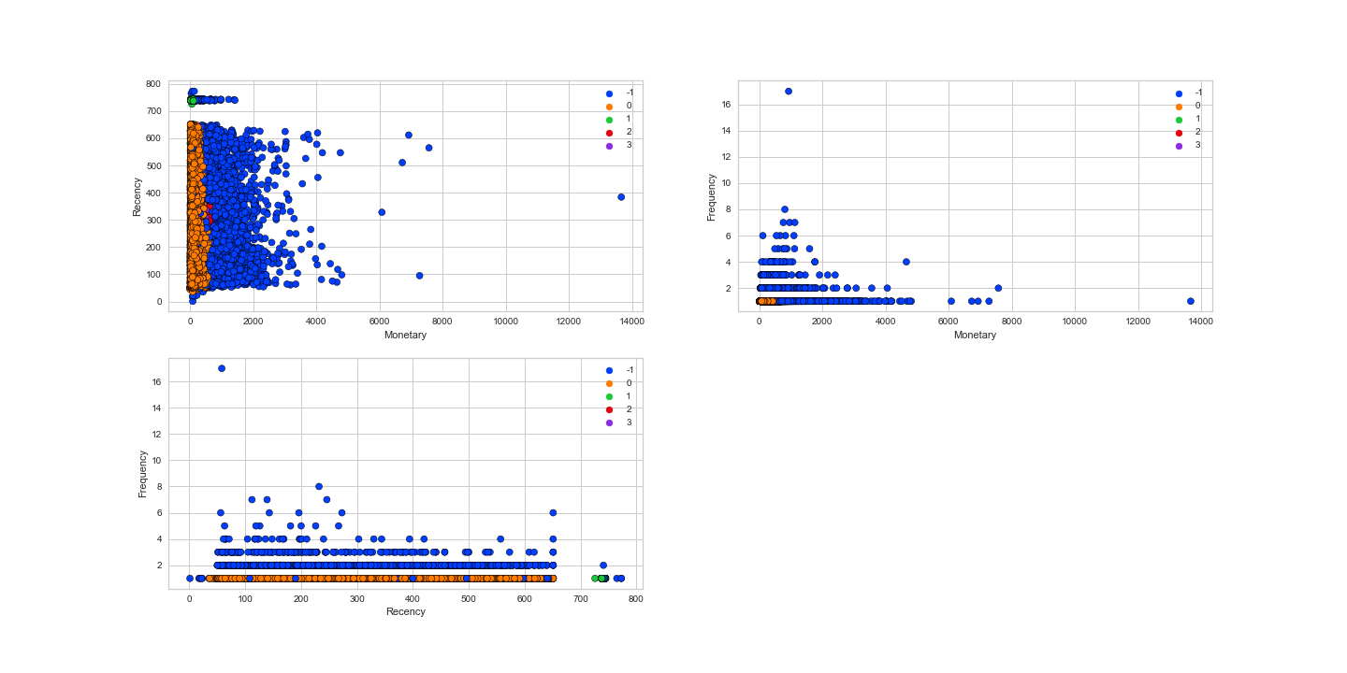
Visualisation des clusters

Slide 48
Moyenne des variables par cluster
Label | Recency | Frequency | Monetary | Count
-1 | 305.648 | 1.444 | 691.025 | 6276
0 | 286.217 | 1.000 | 127.534 | 88691
1 | 741.000 | 1.000 | 88.362 | 211
2 | 320.062 | 1.000 | 617.793 | 145
3 | 325.750 | 1.000 | 522.428 | 56

Slide 49
Agglomérative Clustering
Application sur la récence, la fréquence et le montant

Slide 50
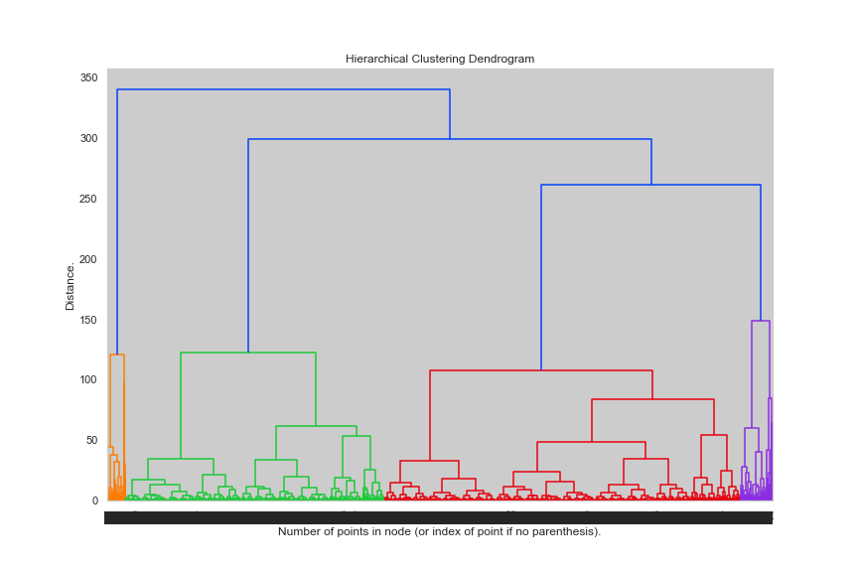
Dendrogramme

Slide 51
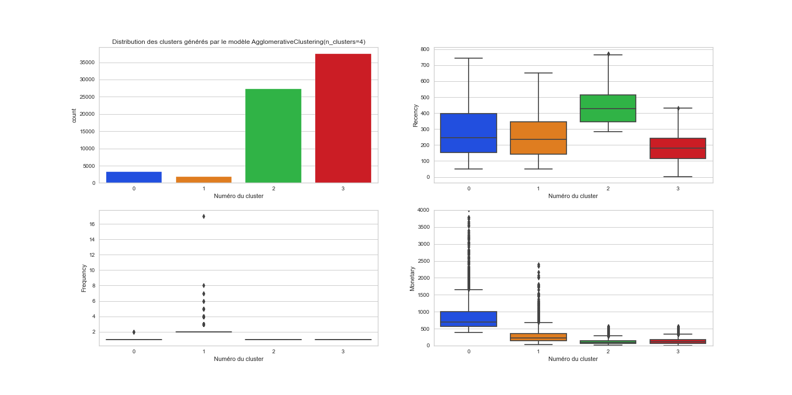
Visualisation des clusters

Slide 52
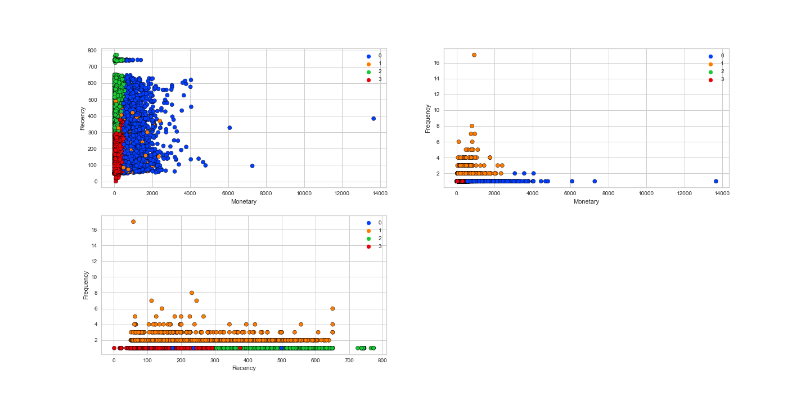
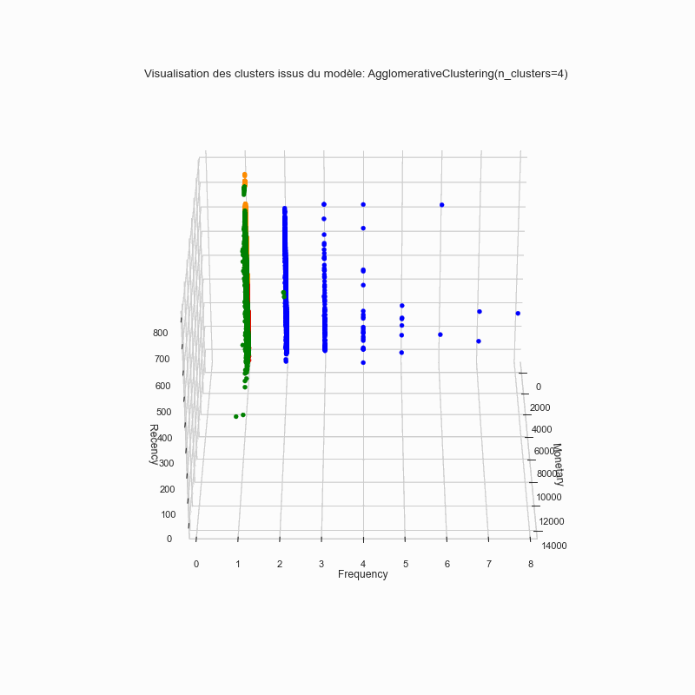
Visualisation des clusters

Slide 53
Moyenne des variables par cluster
Label | Recency | Frequency | Monetary | Count
0 | 278.332 | 1.001 | 878.595 | 3340
1 | 254.973 | 2.109 | 299.365 | 1865
2 | 437.911 | 1.000 | 113.920 | 27350
3 | 181.760 | 1.000 | 132.467 | 37445

Slide 54
Choix de modèle

Slide 55
Liste des modèles
Model_name | Silhouette_score | Model | Variables
kmeans_1 | 0.488 | KMeans(n_clusters=4) | Recency -- Frequency -- Monetary
kmeans_2 | 0.342 | KMeans(n_clusters=5) | Recency -- Frequency -- Monetary -- Review_score
kmeans_3 | 0.396 | KMeans(n_clusters=5) | Recency -- Frequency -- Monetary -- Review_score -- N_products
kmeans_4 | 0.376 | KMeans(n_clusters=4) | log(Recency) -- log(Frequency) -- log(Monetary)

Slide 56
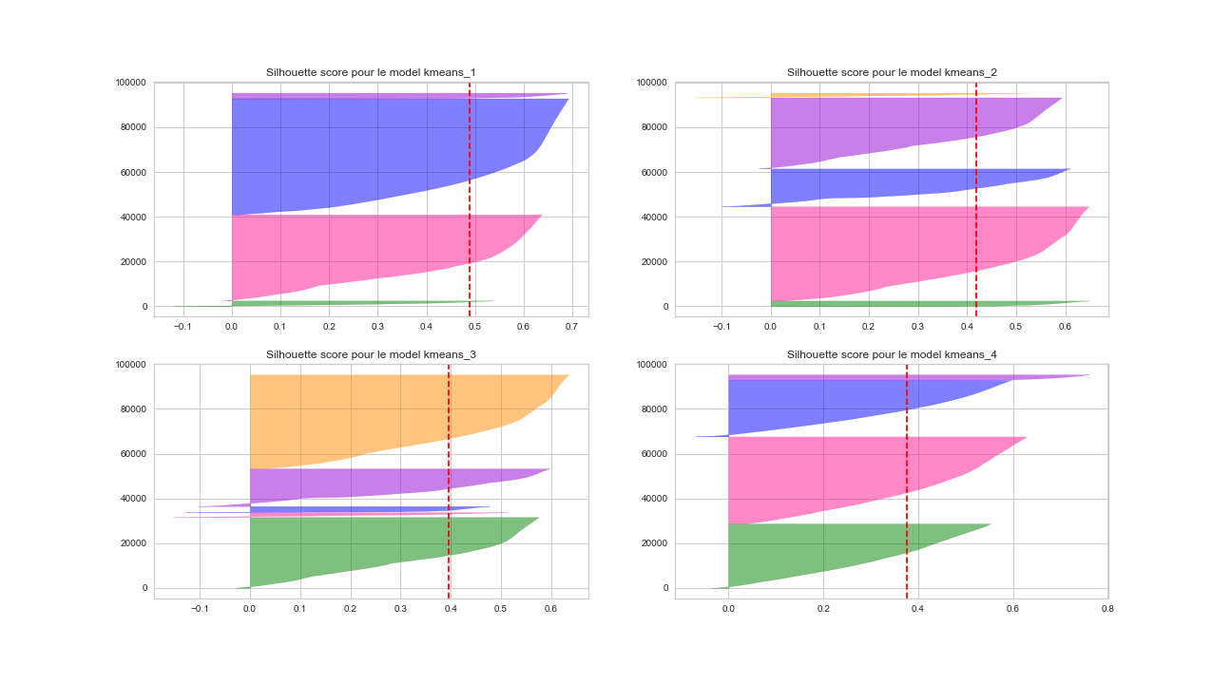
Comparaison des scores de silhouette

Slide 57
Stabilité du modèle dans le temps

Slide 58
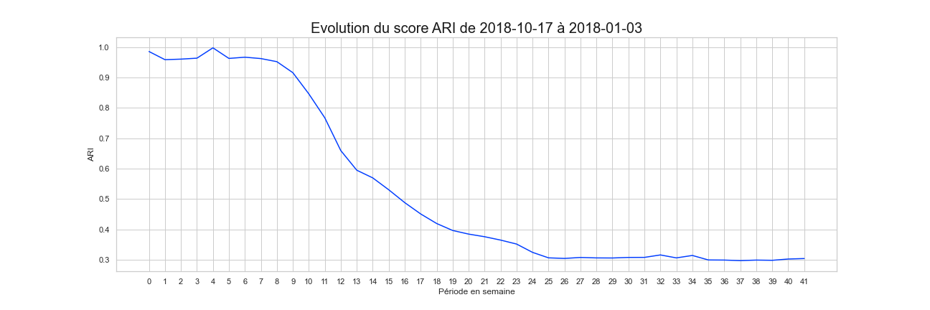
Calcul du ARI par semaine
ARI score est inférieur à 0,8 après 10 semaines

Slide 59
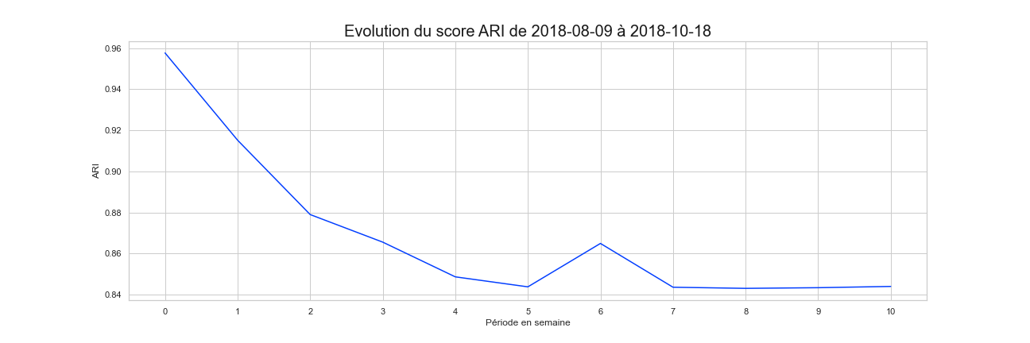
Recalcul du ARI score sur la période de maintenance
La période de maintenance est 10 semaines

Slide 60
Conclusion

Slide 61
Il y a des algorithmes qui ne sont pas adaptés à ce problème métiers
Pour un résultat meilleur, il est préférable de travailler avec un expert dans le service marketing
Il y a des données qui semble être aberrantes mais peut être que ce n’est pas le cas, donc il y a besoin de connaître plus d’informations sur les données du service data de l’entreprise Olist.

